Slide 1
Nhóm9
Thực Tập Cơ Sở Nghành
Đề Tài : Xây Dựng Phần Mền Quản Lý Nhân Sự
Cho Doanh Nghiệp ABC
Thành viên nhóm : Đàm Minh Chiến - 2022605178
Trần Duy Hoàng - 2022604825

Slide 2
Nhóm 9
Nội dung bài học
Phân Tích Và Triển Khai Thiết Kế Phần Mền

Slide 3
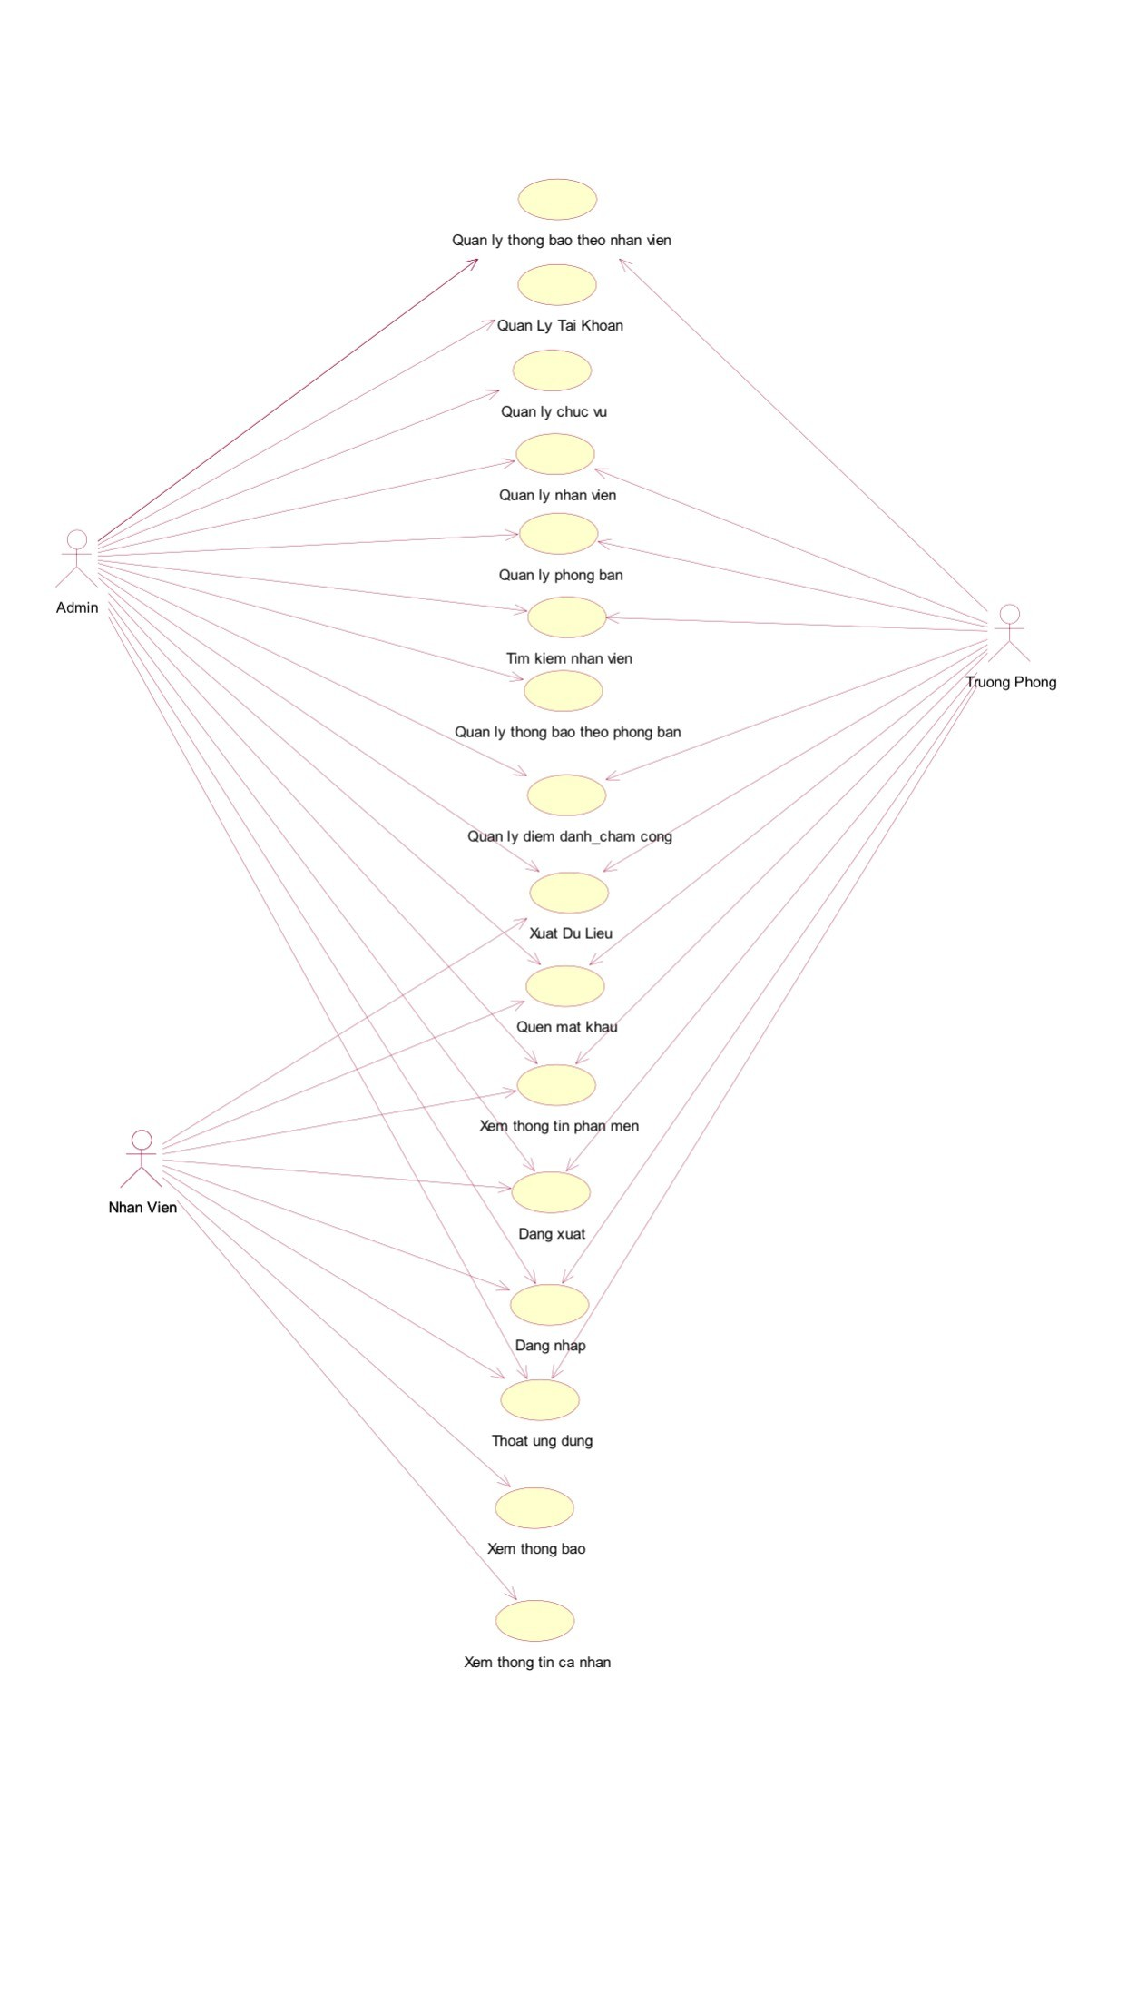
Phân tích thiết kế hệ thống
Biểu đồ use case tổng quan của hệ thống
Actor: Người quản lý, nhân viên, cư dân.
Chức năng chính: Đăng Nhập ,Đăng xuất, quản lý nhân viên , phòng ban , chức vụ , tài khoản, Điểm danh_ chấm công, quên mật khẩu, xem thông báo….

Slide 4
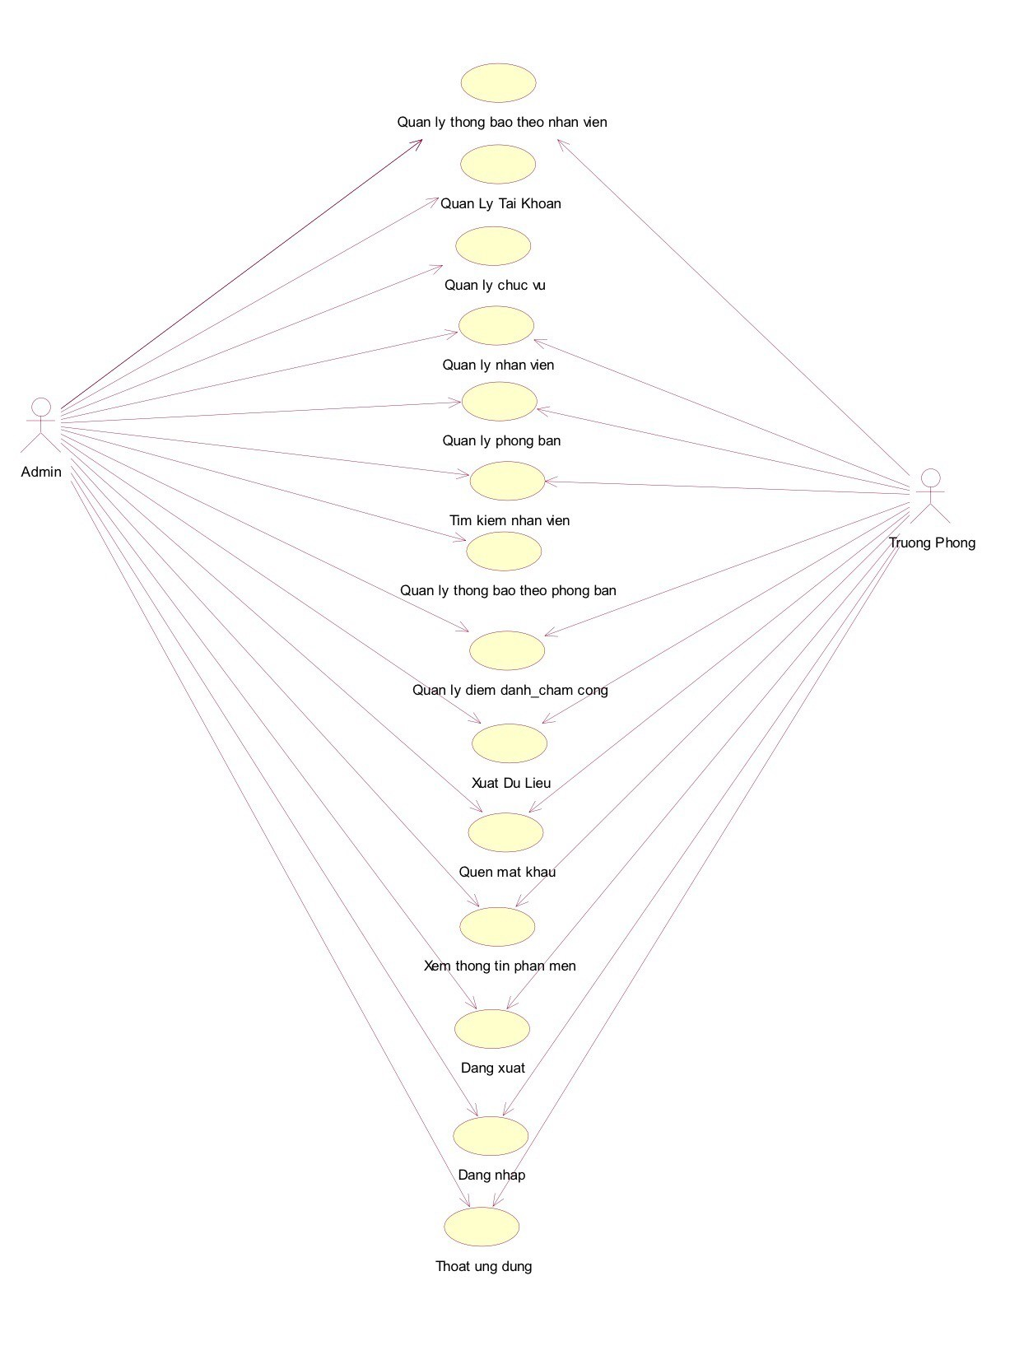
Biểu đồ use case thứ cấp
Người quản trị hệ thống thực hiện các chức năng : Đăng Nhập ,Đăng xuất, quản lý nhân viên , phòng ban , chức vụ , tài khoản, Điểm danh_ chấm công, quên mật khẩu,Xuất dữ liệu….

Slide 5
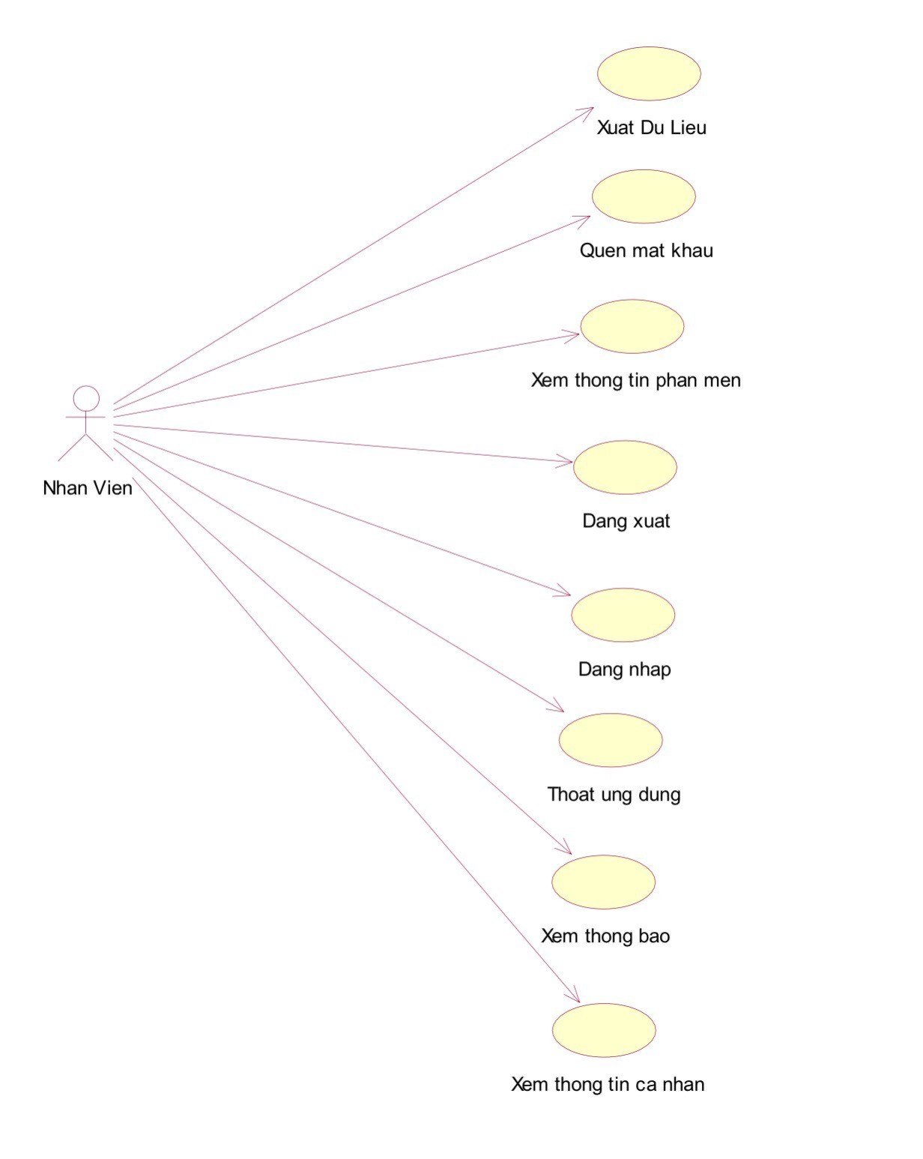
Biểu đồ trình use case thứ cấp
Các chức năng chính của nhân viên : Đăng nhâp, Đăng xuất , xem thông báo , xem thông tin cá nhân , thoát ứng dụng…

Slide 6
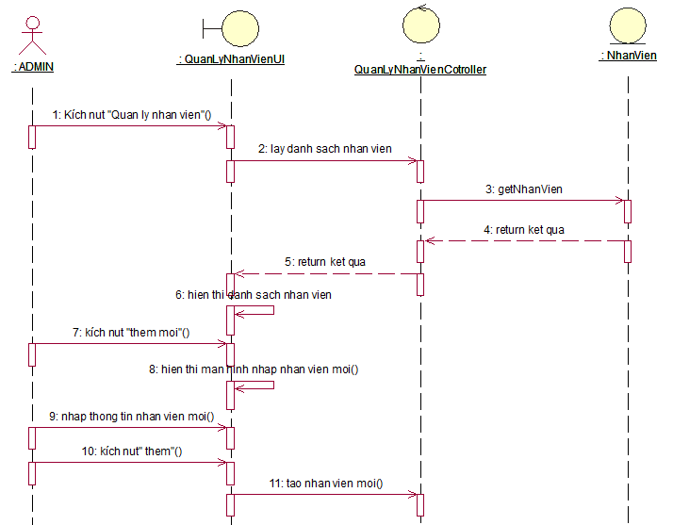
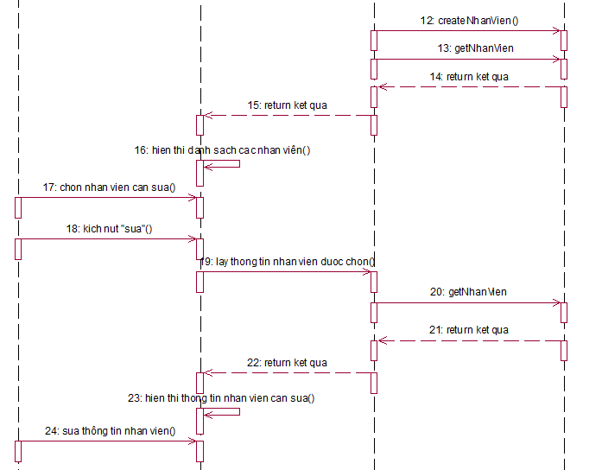
Biểu đồ trình tự

Slide 7
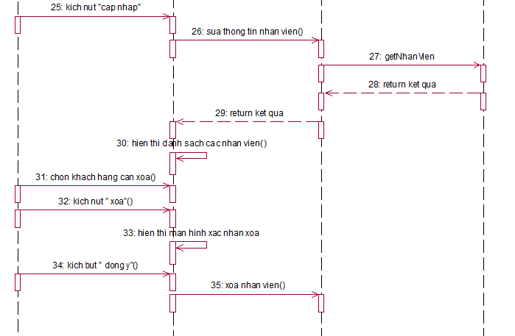
Biểu đồ trình tự
Người quản trị có thể quản lý thông tin nhân viên một cách hiệu quả, bao gồm thêm mới, chỉnh sửa và xóa thông tin. Biểu đồ trình tự mô tả các bước tương tác giữa người quản trị và hệ thống, từ việc đăng nhập đến việc thực hiện các thao tác quản lý thông tin nhân viên.
Biểu đồ trình tự quản lý nhân viên

Slide 8
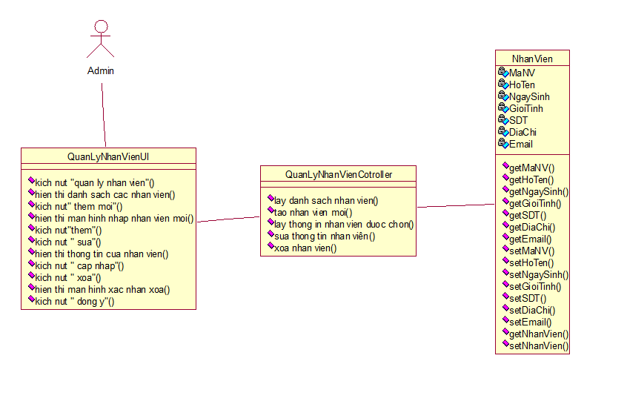
Biểu đồ lớp phân tích
Biểu đồ lớp phân tích này cung cấp cái nhìn tổng quan về cấu trúc của hệ thống quản lý nhân viên, giúp dễ dàng hiểu cách thức hoạt động và các thành phần liên quan.
Biểu đồ lớp phân tích quản lý nhân viên

Slide 9
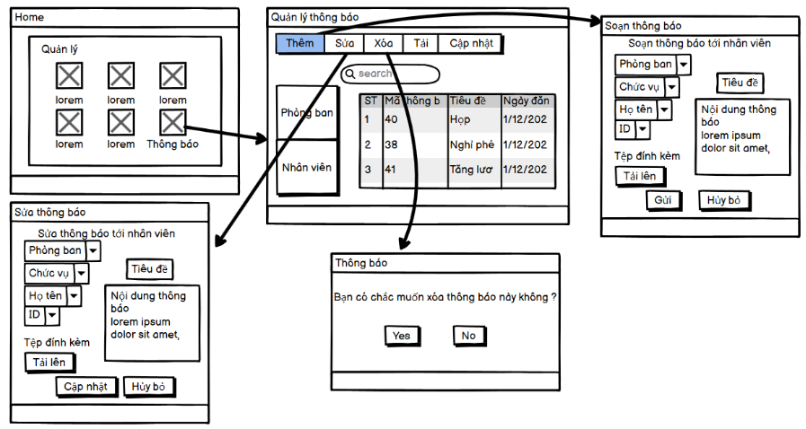
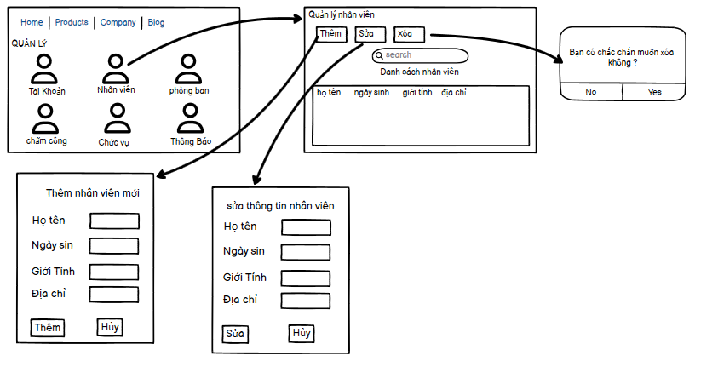
Phân tích thiết kế hệ thống
Hình dung màn hình quản lý nhân viên
Hình dung màn hình quản lý thông báo

Slide 10
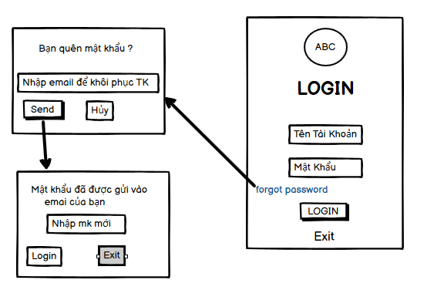
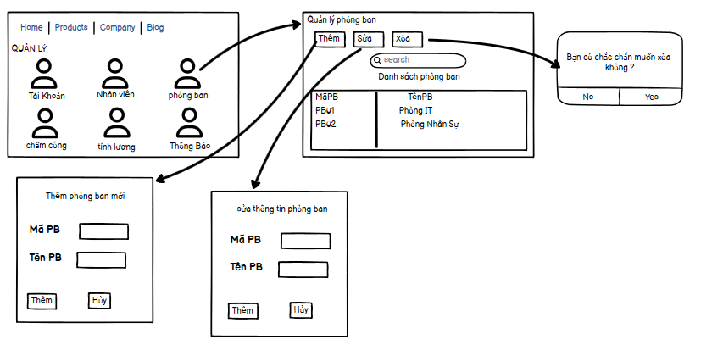
Phân tích thiết kế hệ thống
Hình dung màn hình quản lý phòng ban
Hình dung màn hình quên mật khẩu

Slide 11
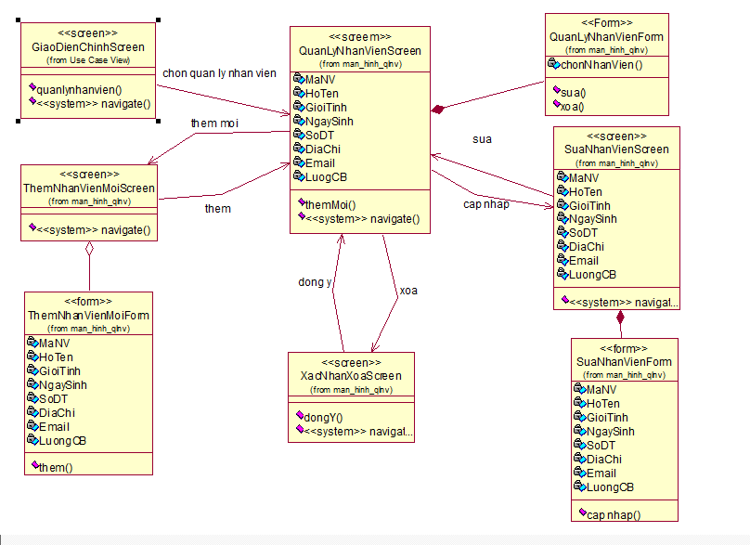
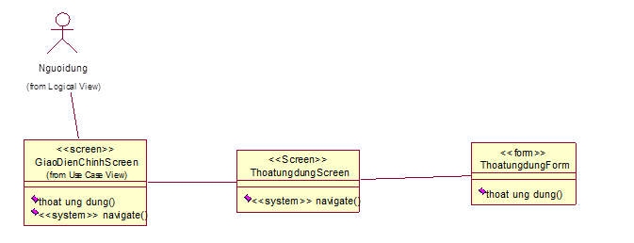
Phân tích thiết kế hệ thống
Hình dung màn hình quản lý nhân viên
Biểu đồ lớp màn hình quản lý nhân viên

Slide 12
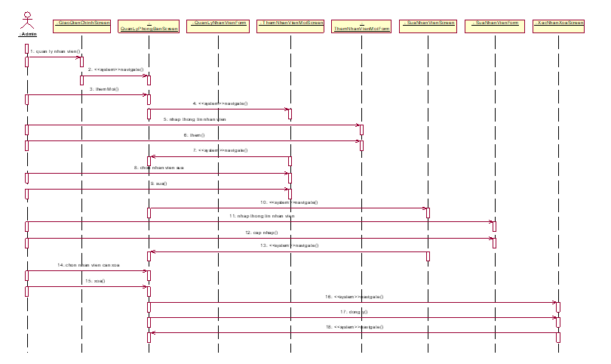
Phân tích thiết kế hệ thống
Biểu đồ cộng tác này giúp hình dung cách các thành phần trong hệ thống quản lý nhân viên tương tác với nhau để thực hiện các chức năng quản lý.
Biểu đồ cộng tác màn hình quản lý nhân viên

Slide 13
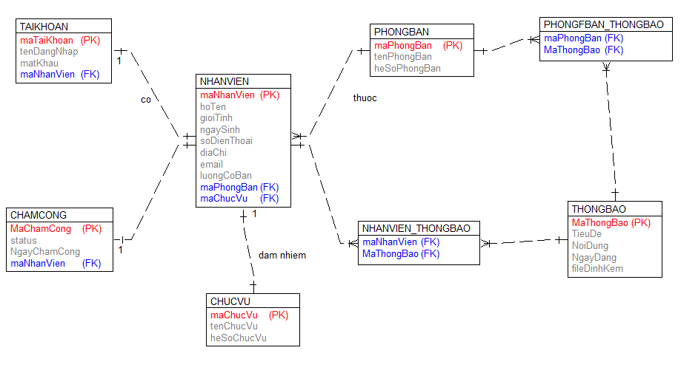

Thiết kế cơ sở dữ liệu cho phần mềm
Biểu đồ thực thể liên kết mức logic

Slide 14
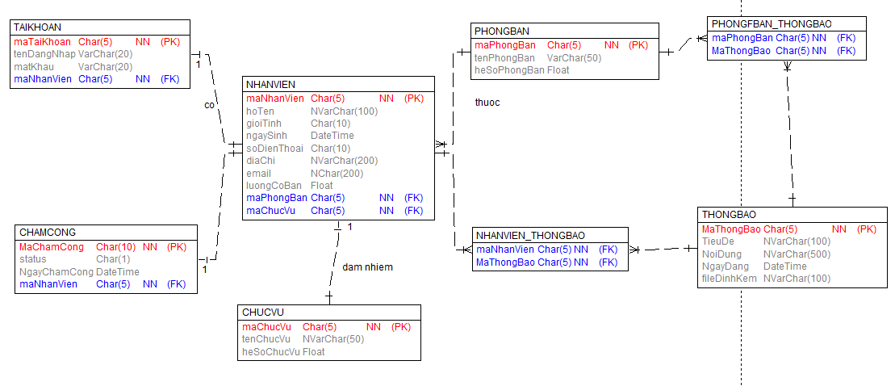
Thiết kế cơ sở dữ liệu cho phần mềm
Biểu đồ thực thể liên kết mức vật lý

Slide 15
Cảm ơn thầy cô và các bạn
đã lắng nghe
Bài thuyết trình của
nhóm 9

